Slide 1
Nove tehnologije za nova radna mjesta
Regionalni centar čistog okoliša d.o.o.
Split, listopada 2016.

Slide 2
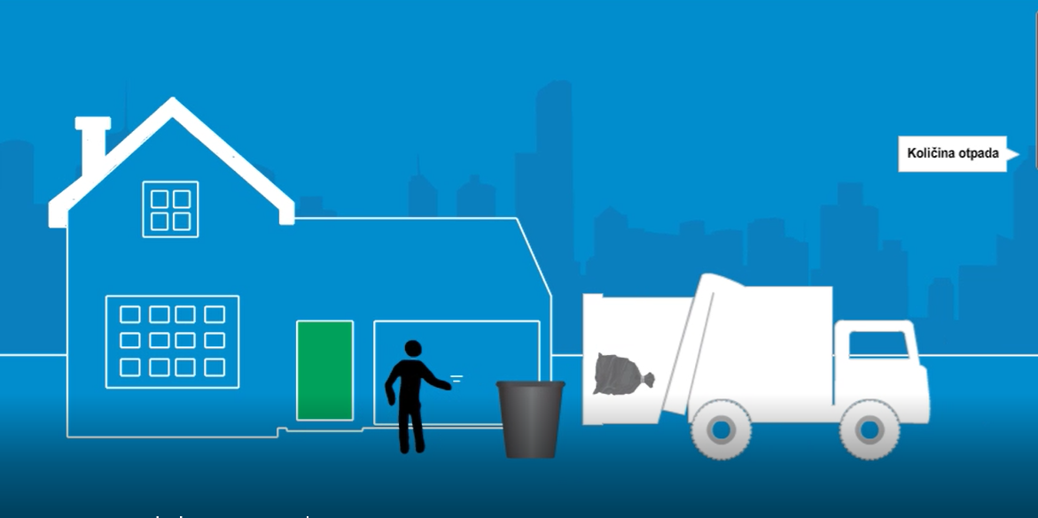
Sakupljanje, odvoz

Slide 3
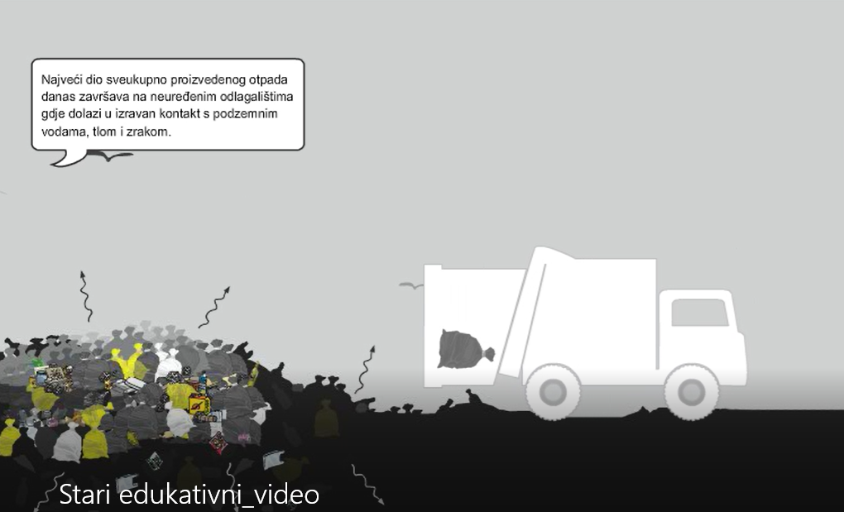
i odlaganje otpada
190.000 t/god
> 1 % - odvojeno sakupljeno -> u reciklažu

Slide 4
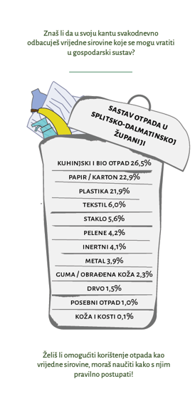
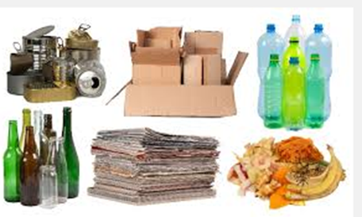
~t/god:
plastike 42.000
papira/kartona 44.000
metala 7.000
stakla 11.000
biootpada 50.000
…

Slide 5
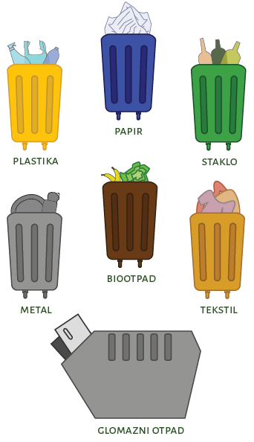
Dobro gospodarenje otpadom -> dobra organizacija + dobra volja
Organizatori odvojenog sakupljanja otpada:
Gradovi i općine (jedinice lokalne samouprave) + komunalne tvrtke (sakupljači otpada)
Izvršitelji:
Stanovništvo = proizvođači otpada Infrastruktura za gospodarenje
otpadom: zeleni otoci, reciklažna dvorišta,
sortirnice, CGO, pretovarne stanice, kompostane,…
Gospodarstvenici:
Osnivači pogona za reciklažu USPOSTAVA SUSTAVA do 2020.!!!
Obrada miješanog komunalnog otpada:
Splitsko-dalmatinska županija:
Izgradnja centra za gospodarenje otpadom (CGO) i pretovarnih stanica
Miješani komunalni otpad

Slide 6
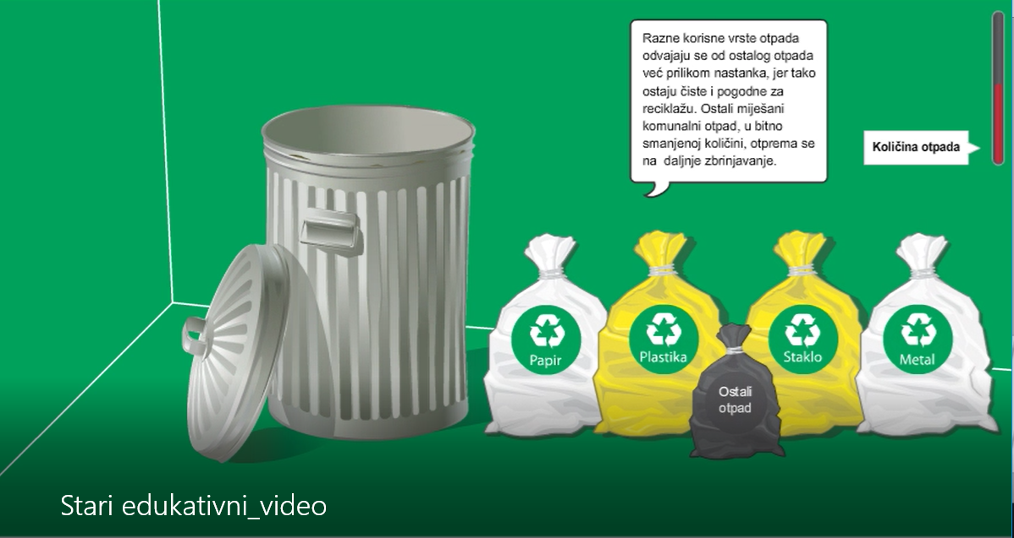
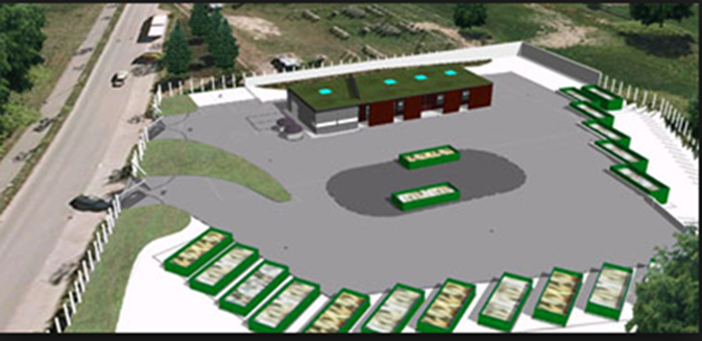
USPOSTAVLJENI SUSTAV
Sortiranje otpada na kućnom pragu = primarna selekcija
„Zeleni/eko otoci”
Reciklažno dvorište
Prijevoz selektiranog otpada na obradu

Slide 7
Nova radna mjesta
http://www.w-stadler.de/en/stadler-anlagen/papier---kartonagetrennung/index.php
http://www.w-stadler.de/en/recyclinganlagen/leichtverpackungen--lvp-/index.php
https://www.youtube.com/watch?v=7CFE5tD1CCI
https://www.youtube.com/watch?v=5YaTpL8nl7c
https://www.youtube.com/watch?v=S4pY-LcCNyU
https://www.youtube.com/watch?v=LJ7uUfO6v9k

Slide 8
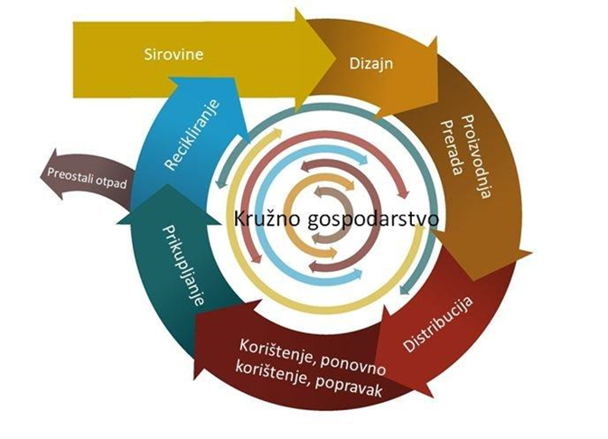
Kružno gospodarstvo
Sustavi

Slide 9
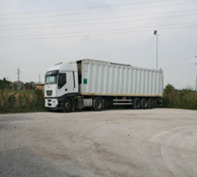
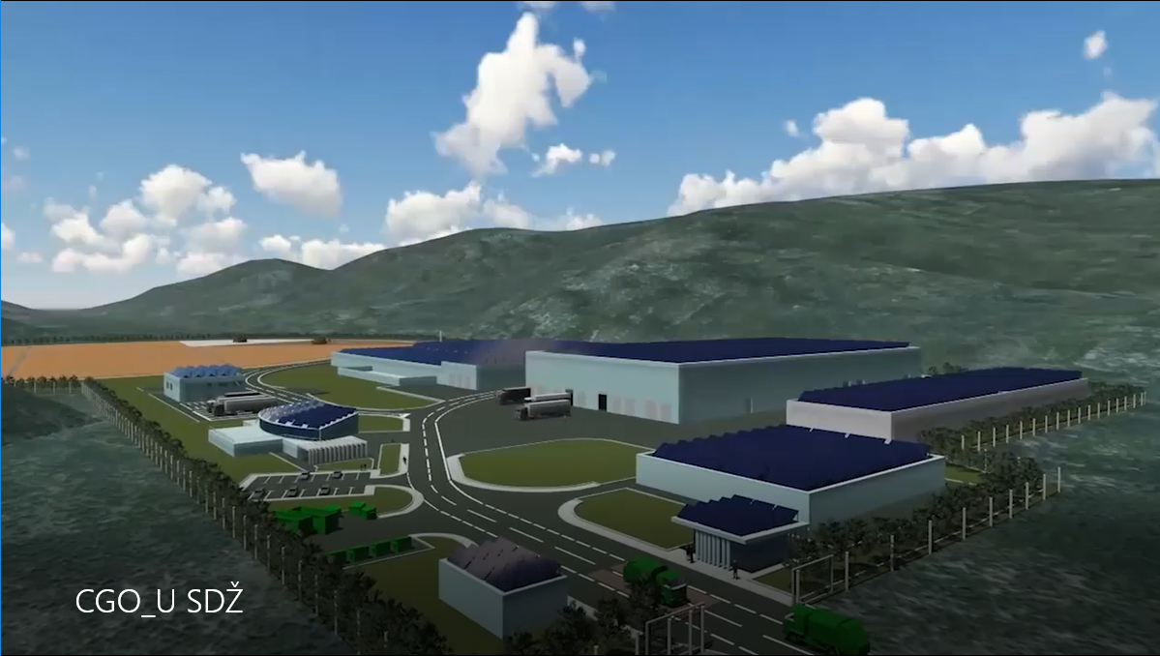

Slide 10
Zaključci
Razviti sustav:
Suradnja svih dionika: JLS, komunalne tvrtke, proizvođači otpada, gospodarstvenici, inspekcija
Edukacija dionika: odgojno-obrazovne institucije, JLS, komunalne tvrtke, udruge

Slide 11
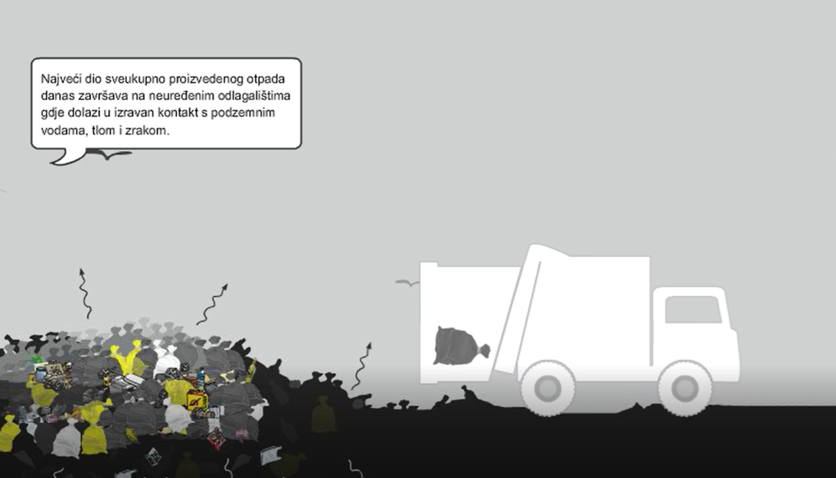
Razvoj sustava gospodarenja otpadom
iz u

Slide 12
„Zelena radna mjesta” / Sigurna radna mjesta
Odvajanje i obrada otpada –> reciklaža:
Štite se prirodni izvori sirovina, proizvodi se iz sekundarnih sirovina
Smanjuje količina potrebne energije
Smanjuje se količina stakleničkih plinova
Smanjuje se prostor potreban za odlagališta
…
Stručna sprema: niska, srednja (razni profili), visoka (razni profili)

